Slide 1


TRƯỜNG TIỂU HỌC PHÚC LỢI
MÔN TIẾNG VIỆT 1

Slide 2
BÀI 45
ÔN TẬP
VÀ KỂ CHUYỆN

Slide 3

01
ĐỌC

Slide 4

1
Đọc
củi
cửi
chào
đẽo
rau
câu
rêu
dịu
sưu

Slide 5

1
Đọc
ngôi sao
khâu vá
gửi quà
kéo co
cây cau
kêu gọi
vui vẻ
chịu khó
mưu trí

Slide 6
1
Đọc
Nghỉ hè, nhà Hà đi Tam Đảo. Khi tán cây, ngọn cỏ còn thiu thiu ngủ, Hà đã dậy ngắm mây mù. Đến trưa, trời như vào thu. Mùa hè ở Tam Đảo quả là dễ chịu.

Slide 7
02
VIẾT

Slide 8
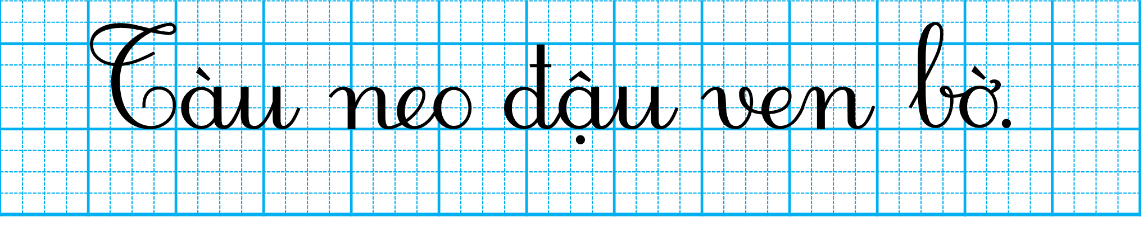

2
Đọc

Slide 9
03
KỂ CHUYỆN

Slide 10
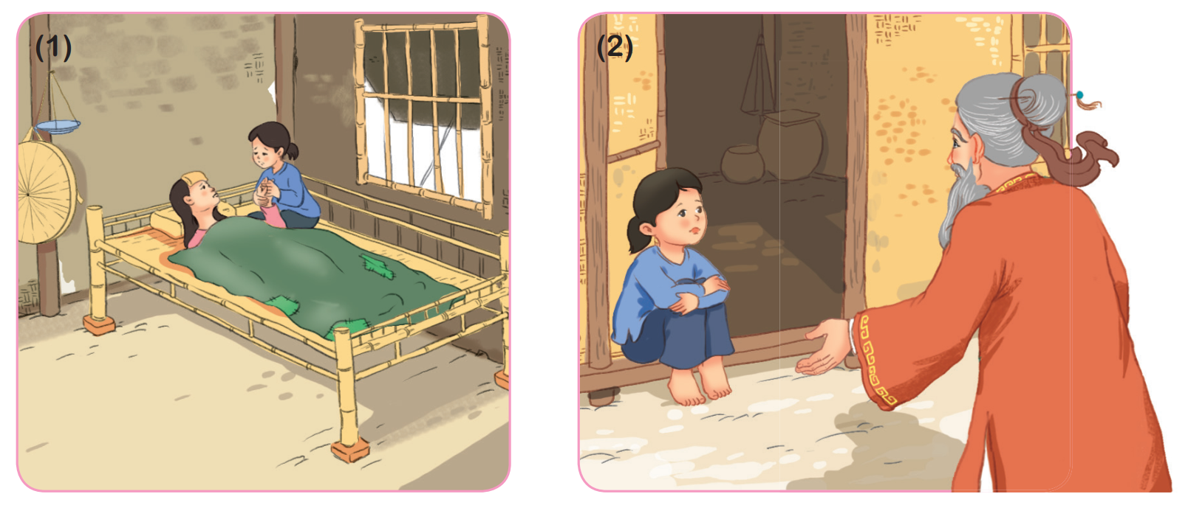
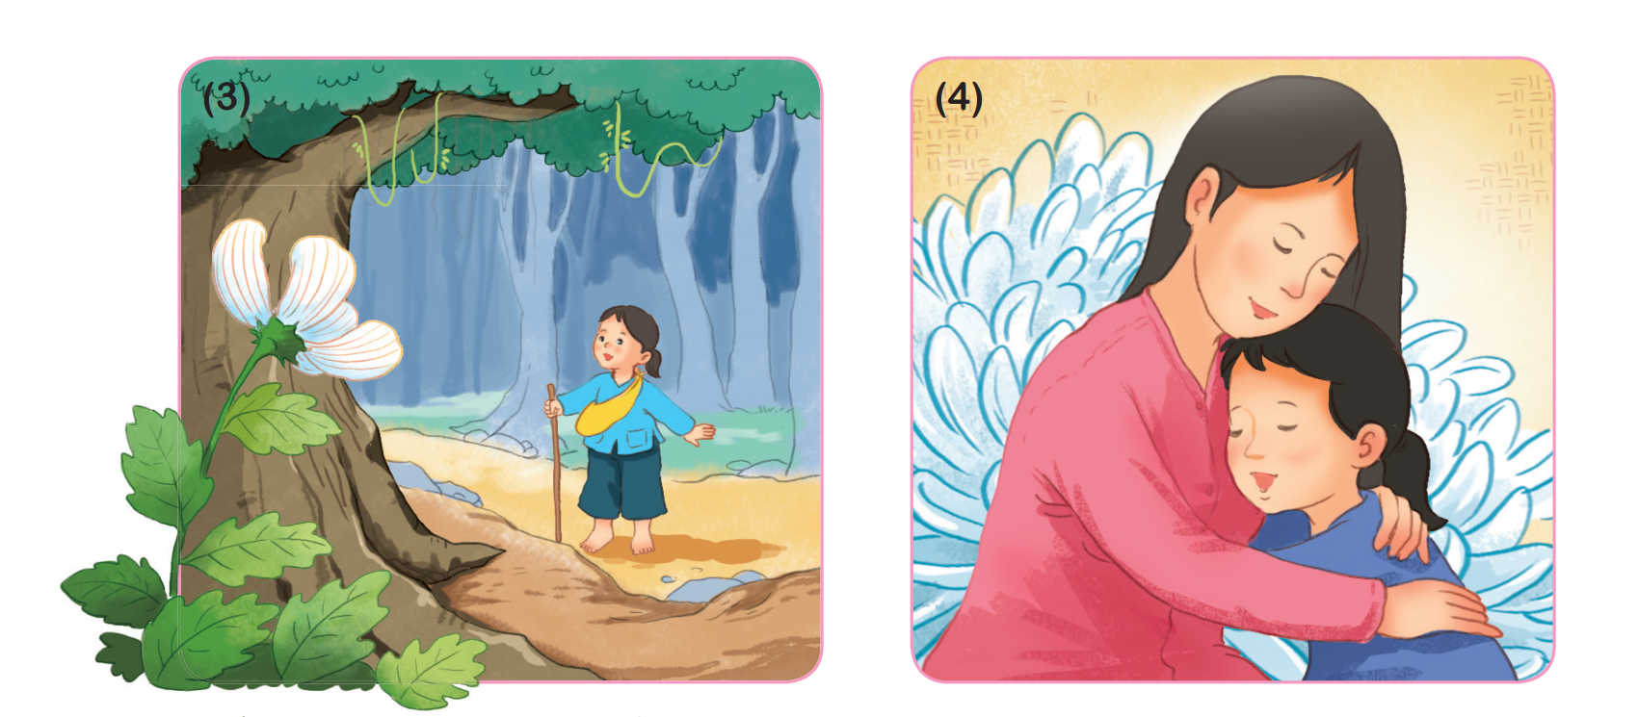

3
Kể chuyện
Sự tích hoa cúc trắng

Slide 11
3
Kể chuyện
Vì sao người mẹ lâm bệnh?

Slide 12
3
Kể chuyện
Cụ già nói với cô bé điều gì?

Slide 13
3
Kể chuyện
Thấy bông hoa chỉ có bốn cánh, cô bé đã làm gì?

Slide 14
3
Kể chuyện
Nhờ đâu người mẹ khỏi bệnh?

Slide 15
3
Kể chuyện
Sự tích hoa cúc trắng

Slide 16

CỦNG CỐ
BÀI HỌC
094 662 2429
Phamduyen.baigiangdientu@gmail.com

